Slide 1
Использование вторичных сырьевых ресурсов для разработки ягодно-овощных чипсов
Автор: Фадеев К. А. магистрант 2 курса
направление 19.04.02 Продукты питания из растительного сырья,
направленность Управление качеством и безопасностью продукции АПК
Научный руководитель: Ермош Л. Г.
д-р техн. наук, профессор кафедры Технологии хлебопекарного, кондитерского и макаронного производств,
Институт пищевых технологий,
Красноярский государственный аграрный университет

Slide 2
Актуальность вопроса
Промышленная переработка сельскохозяйственного сырья несёт за собой образование большого количества вторичных ресурсов, которые в настоящее время не всегда эффективно используются.
О вторичных ресурсах имеется недостаточно сведений, подтверждающиеих широкое использование. При этом, данный вид сырья является важным источником витаминов, минеральных веществ, и в первую очередь пищевых волокон, необходимых человеку для нормального функционирования организма.
Поэтому рекультивация и максимальное использование вторичного сырья растительного происхождения для создания новых пищевых продуктов профилактического назначения является актуальным.

Slide 3
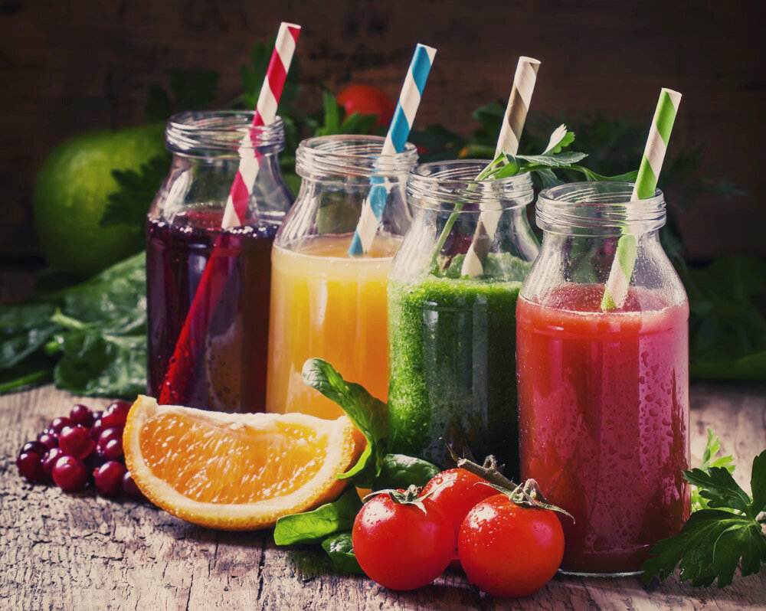
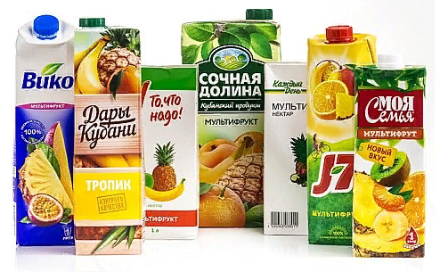
Соки получают из фруктов или овощей путем механического воздействия и консервированные физическими способами. Они обладают высокой физиологической и биологической ценностью, обусловливаемой содержанием в них органических кислот, минеральных элементов, легкоусвояемых сахаров, витаминов, пектиновых и других веществ.
Производство соков в промышленных масштабах предполагает образование вторичных ресурсов – выжимок или жмыхов.
При производстве соков все составные элементы, растворенные в воде (витамины, сахара, минеральные и пектиновые вещества), практически полностью переходят в сок,
нерастворимые (каротиноиды, липиды клетчатка) частично остаются в выжимках, поэтому их использование позволяет обогащать различные виды пищевых продуктов.

Slide 4
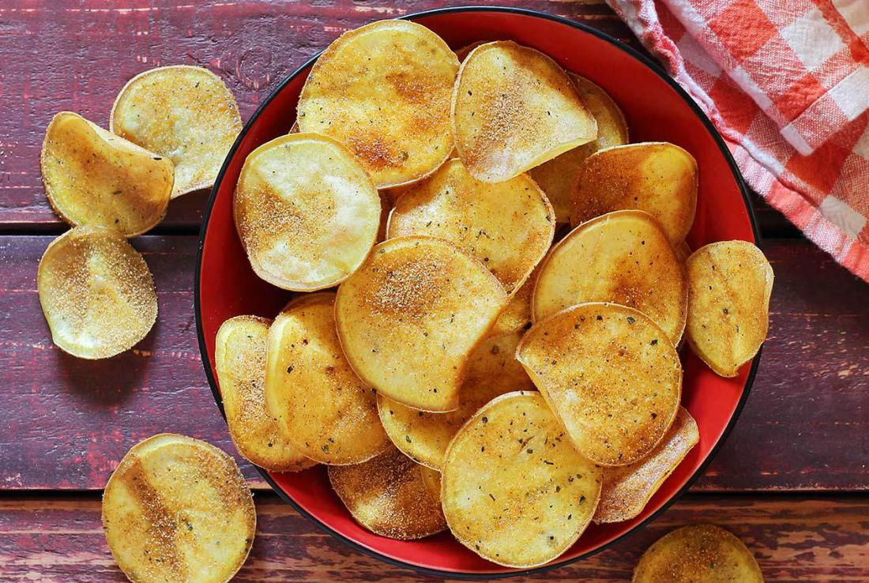
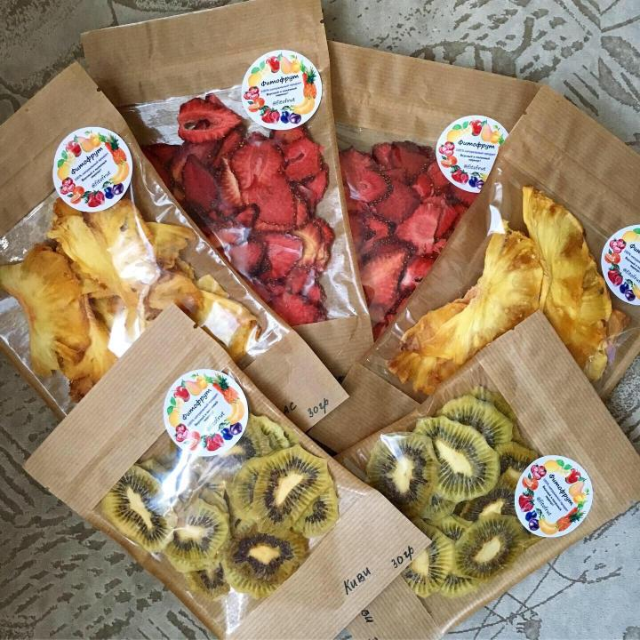
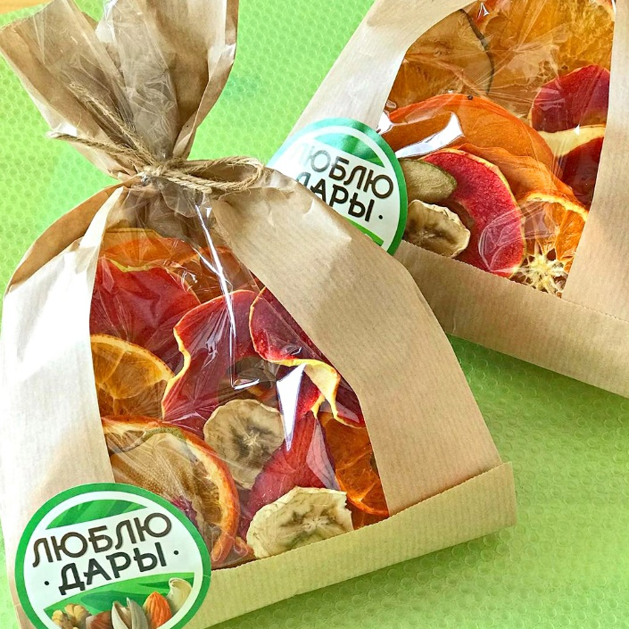
Чипсы являются самым популярным видом снэков. Их название происходит от английского слова «chip» – «пластина» и представляют они собой тонкие хрустящие пластинки, высушенные или обжаренные в растительном масле.
Современные чипсы различаются по характеру исходного сырья и до недавнего времени «чипсами» называли только тонкие, обжаренные в масле ломтики картофеля.
Сегодня все большую популярность завоевывают новые виды чипсов – яблочные, морковные, злаковые и другие, которые производят из основного сырья.
Использование жмыхов, в том числе в комбинированном виде для чипсов – новое направление…

Slide 5
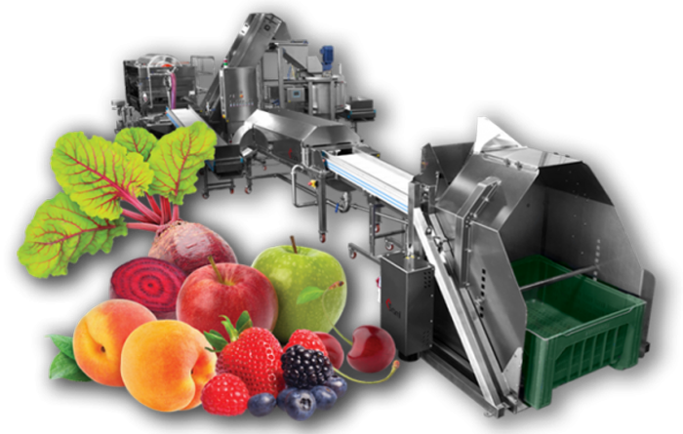
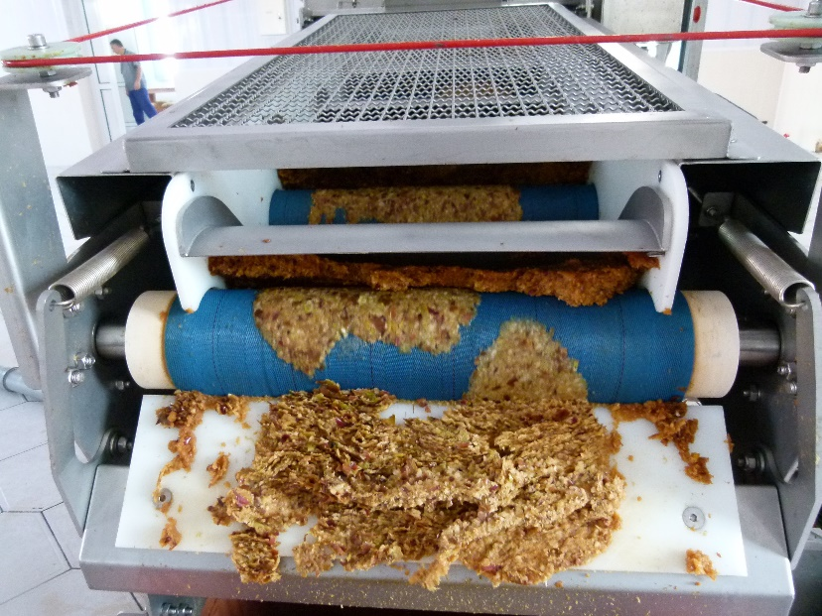
Новизна проекта
Несмотря на применение выжимок в обогащении пищевых продуктов, использование его в производстве носит
ограниченный характер, поэтому имеет широкий потенциал для научных исследований, например для создания ассортимента ягодно-овощных чипсов.
При анализе патентной базы не было выявлено технологии ягодно-овощных чипсов с использованием вторичных сырьевых ресурсов. Идея, изложенная в проекте является актуальной и новой.

Slide 6
Цель и задачи проекта
Цель: использование ягодно-овощных выжимок, как отходов сокового производства, для разработки рецептур и технологии чипсов.
Задачи: определение качественных показателей и пищевой ценности выжимок из ягод и овощей местной сырьевой базы, моделирование рецептурного состава ягодно-овощных чипсов, отработка технологических параметров сушки, апробация и внедрение новых видов продуктов на перерабатывающих предприятиях Красноярского края

Slide 7
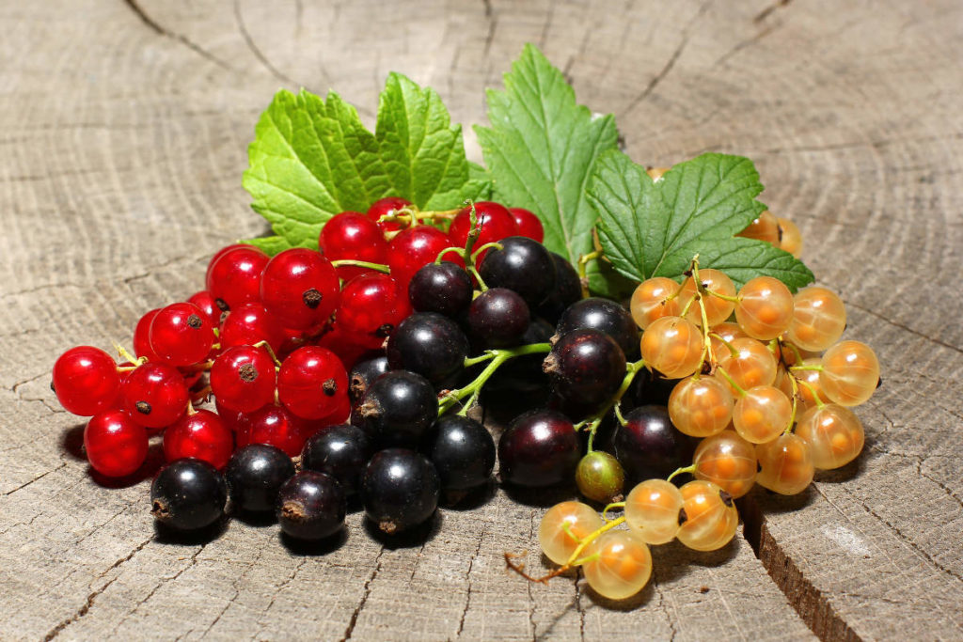
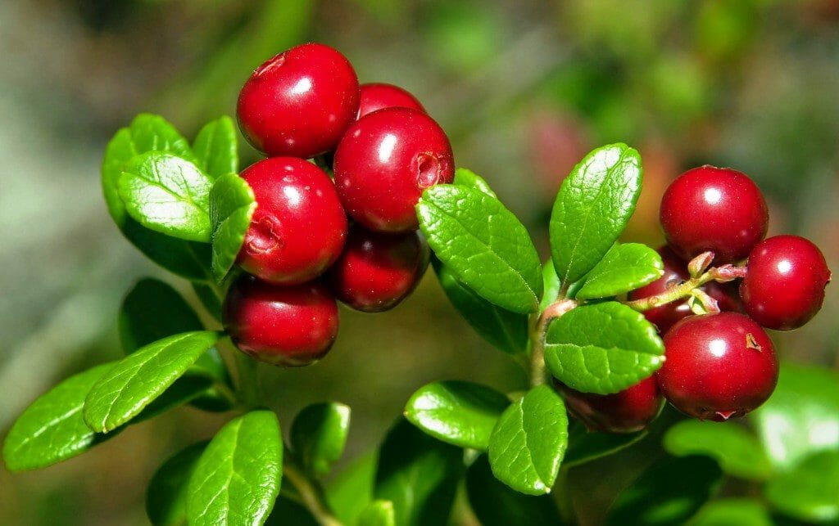
Объекты исследования
Объектами для проекта служили: брусника, смородина черная, морковь, тыква, свекла столовая свежие.
Брусника является дикорастущей ягодой Красноярского края. Обладает высокой пищевой ценностью: в 100 граммах ягод брусники содержится 8,1 г моносахаров, 2,5 г пищевых волокон, 73 мг калия, 40 мг кальция и даже β-каротин (0,05 мг). Наличие бензойной кислоты (158 мг/100 г) сохраняет ягоду без консервации длительное время и обеспечивая микробиологическую безопасность.
Широко используется не только в свежем виде ,но и перерабатывается на пюре с сахаром, сок и сиропы.
Смородина – высокоурожайная культура, в том числе и сибирского региона. Свежие ягоды смородины являются источником витамина С (200 мг/100г), пищевых волокон (4,8г/100 г), при этом калорийность составляет всего 45 ккал. Широко используется для переработки на сок, пюре, витаминные напитки.

Slide 8
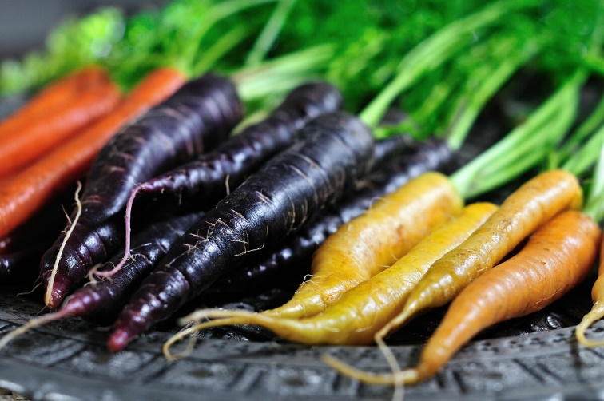
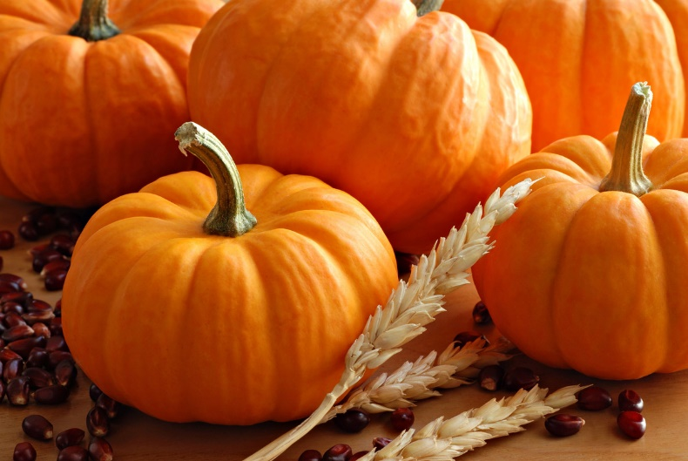
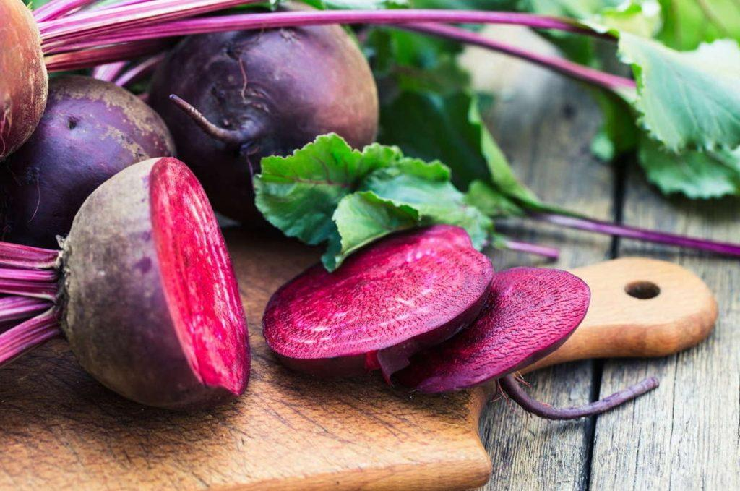
Объекты исследования
Морковь – одна из основных овощных культур в России, обладает диетическими свойствами, содержит в среднем около 12 % сахаров, β-каротин (в красной моркови – 9,0 мг, в желтой – 1,10), богата минеральными веществами и многими витаминами, а также заменимыми и незаменимыми аминокислотами (900 мг на 100 г в красной моркови).
Используется для переработки на сок, в том числе купажированного.
Плоды тыквы содержат 8-10 % сахаров, витамины группы B и β-каротин (1,50 мг/100г); соли железа (400 мкг) и фосфора (25,0 мг); фолацин (14,0 мг). За счет высокого содержания пектиновые веществ, повидло, варенье и даже соки хорошо желируются, что придает им диетические свойства. Так же как и морковь, широко используется для переработки на сок, в том числе купажированного.
Свеклу ценят за ее вкусовые качества и хорошую сохраняемость в течение всего года. Свекла содержит активные красящие компоненты – бетацианы (250-400 мг/100 г), которые представлены бетанином и бета-ксантином. В корнеплоде содержится до 8-10 % сахаров, 2,5 % пищевых волокон. Свекольный сок не производится в промышленных масштабах и это является перспективным направлением в ее переработке.

Slide 9
Этапы реализации проекта
Наименование этапа | Содержание работ
Первый этап Разработка рецептуры | Моделирование рецептурного состава, выбор оптимальной рецептуры, исходя из органолептической оценки и анализа пищевой ценности, в первую очередь пищевых волокон.
Второй этап Отработка технологических параметров Определение пищевой ценности готовых чипсов | Определение оптимального режима высушивания заготовок различными способами до содержания в них сухих веществ 7-9 % Определение пищевой ценности новых видов чипсов
Третий этап Разработка нормативно-технической документации | Разработка технологических инструкций, технических условий (ТИ и ТУ) для промышленного внедрения
Четвертый этап Проработка на предприятии | Апробация разработанных технологий на предприятии пищевой промышленности

Slide 10
Примерная стоимость проекта
Этап | Наименование работ | Срок | Затраты, руб
1 | Разработка моделей ягодно-овощных масс для чипсов, отработка рецептурного состава, отработка технологических параметров | 3 месяца | 50000
2 | Оценка экономической и социальной эффективности разработанных технологий | 1 месяц | 10000
3 | Разработка комплекта технической документации на новые виды чипсов, оформление авторского права на интеллектуальную собственность | 4 месяца | 50000
4 | Отработка технологий на перерабатывающем предприятии, г. Абакан (Абаканская Фабрика-Кухня) | 3 месяца | 50000
 | Итого |  | 160000
 | Предполагаемый срок окупаемости проекта - 2 года

Slide 11
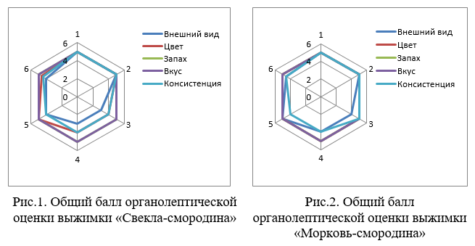
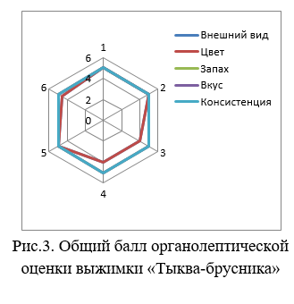
Результаты предварительных исследований
Выжимки получали путем отжима сока из выбранных видов сырья;
Из различных видов ягодных и овощных выжимок составляли 5 видов композиций в различных пропорциях;
Для оценки потребительских свойств будущих чипсов определяющими являлись органолептические показатели ягодно-овощных масс.
Анализ показал, что образцы в соотношениях 50:50 и 40:60 (овощные: ягодные выжимки) для всех видов композиций имели максимально высокую оценку.
Композиция «Тыква:брусника» имела насыщенный розовый цвет, приятный кисло-сладкий вкус и аромат брусники;
Композиция «Морковь:смородина» имела фиолетовый цвет, кисло-сладкий привкус смородины;
Композиция «Свекла:смородина» – темно-фиолетовый цвет, выраженный вкус с приятной кислинкой.
Все составы имели пастообразную неоднородную консистенцию.

Slide 12
Результаты предварительных исследований
Методом математического моделирования ингредиентов (зависимыми переменными определены :Y₁ – содержание овощных выжимок, Y₂ - содержание ягодных выжимок, независимыми - органолептические показатели: внешний вид (Х₁), цвет (Х₂), вкус (Х₃), консистенция (Х₄) и содержание клетчатки (Х₅) и пектина (Х₆)) были определены оптимальные соотношения компонентов.
На рис. 1-3 представлено графическое изображение моделей на примере массы из тыквенных и брусничных выжимок
Рис.1- Композиции тыквенных (1) и брусничных выжимок (2) по внешнему виду и цвету
Рис. 2 - Композиции тыквенных (1) и брусничных выжимок (2) по вкусу и консистенции
Рис. 3 - . Композиции тыквенных (1) и брусничных выжимок (2)
по содержанию клетчатки и пектина

Slide 13
Результаты предварительных исследований
разработка рецептурных составляющих ягодно-овощных масс для чипсов, проведенная с помощью математического моделирования, определила следующие соотношения:
морковно-смородиновая масса - 40,17:59,8;
свекольно-смородиновая - 49,9:50,1;
тыквенно - брусничная масса - 50,82:49,18.
В данных пропорциях наблюдается максимально высокая корреляция между органолептическими показателями и содержанием пищевых волокон.
Вид ягодно-овощной массы | М.д. сухих веществ, % | Содержание основных видов пищевых волокон, г/100г
 |  | Пектин, г | Клетчатка, г
свекольно-смородиновая | 21,1 | 2,9 | 1,7
морковно-смородиновая | 20,6 | 2,7 | 1,66
тыквенно-брусничная | 18,3 | 2,6 | 0,95

Slide 14
Результаты предварительных исследований
Норма потребления пищевых волокон в сутки для взрослого человека составляет 25 г. За счет употребления 100 грамм ягодно-овощных масс будущих чипсов суточную потребность человека в пищевых волокон можно обеспечить на 14,2-18,4 %, в зависимости от вида.
Предполагается, что после сушки количественный состав пищевых волокон останется неизменным или изменится незначительно.
Текущая стадия исследований
Исследования по выбору способов сушки и оптимизации процесса сушки комбинированных ягодно-овощных масс до получения готового продукта.
Определение и анализ количественного состава пищевых волокон.

Slide 15
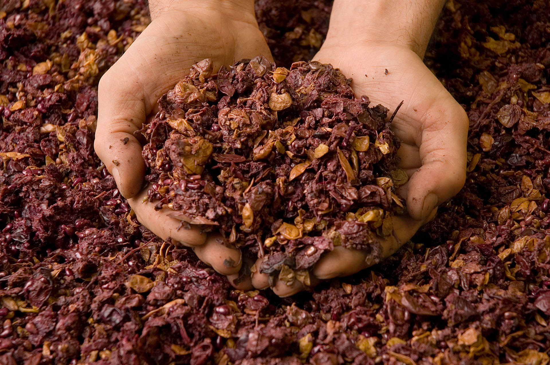
Благодарю за внимание!!!

